Slide 1
ĐÀO TẠO LẬP TRÌNH AN TOÀN
Present by: LÊ BÌNH AN
Contacts : 0979700145
Email: lban@jetpay.vn

Slide 2

Contents
Overview
SQL injection
Cross Site Scripting
Insecure File Upload
Broken Access Control
Disclosure Sensive Information
Conclusion

Slide 3
Lưu ý
Toàn bộ tài liệu mục đích để đào tạo nhận thức , không khuyến khích thực hiện theo nội dung, chỉ được phép thử nghiệm trên môi trường TEST.
Nhớ các nội dung , ví dụ trong bài đào tạo để phục vụ 2 vấn đề :
  Bài kiểm tra, đánh giá
  Nhận biết lỗ hổng khi xử lý reports của đội ANTT, kết quả kiểm thử bảo mật
Các ví dụ chỉ mang tính chất minh họa, không miêu tả hết được mức độ rủi ro thực tế.

Slide 4
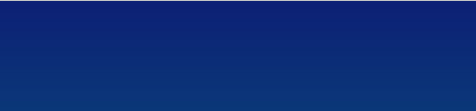
Overview

Slide 5
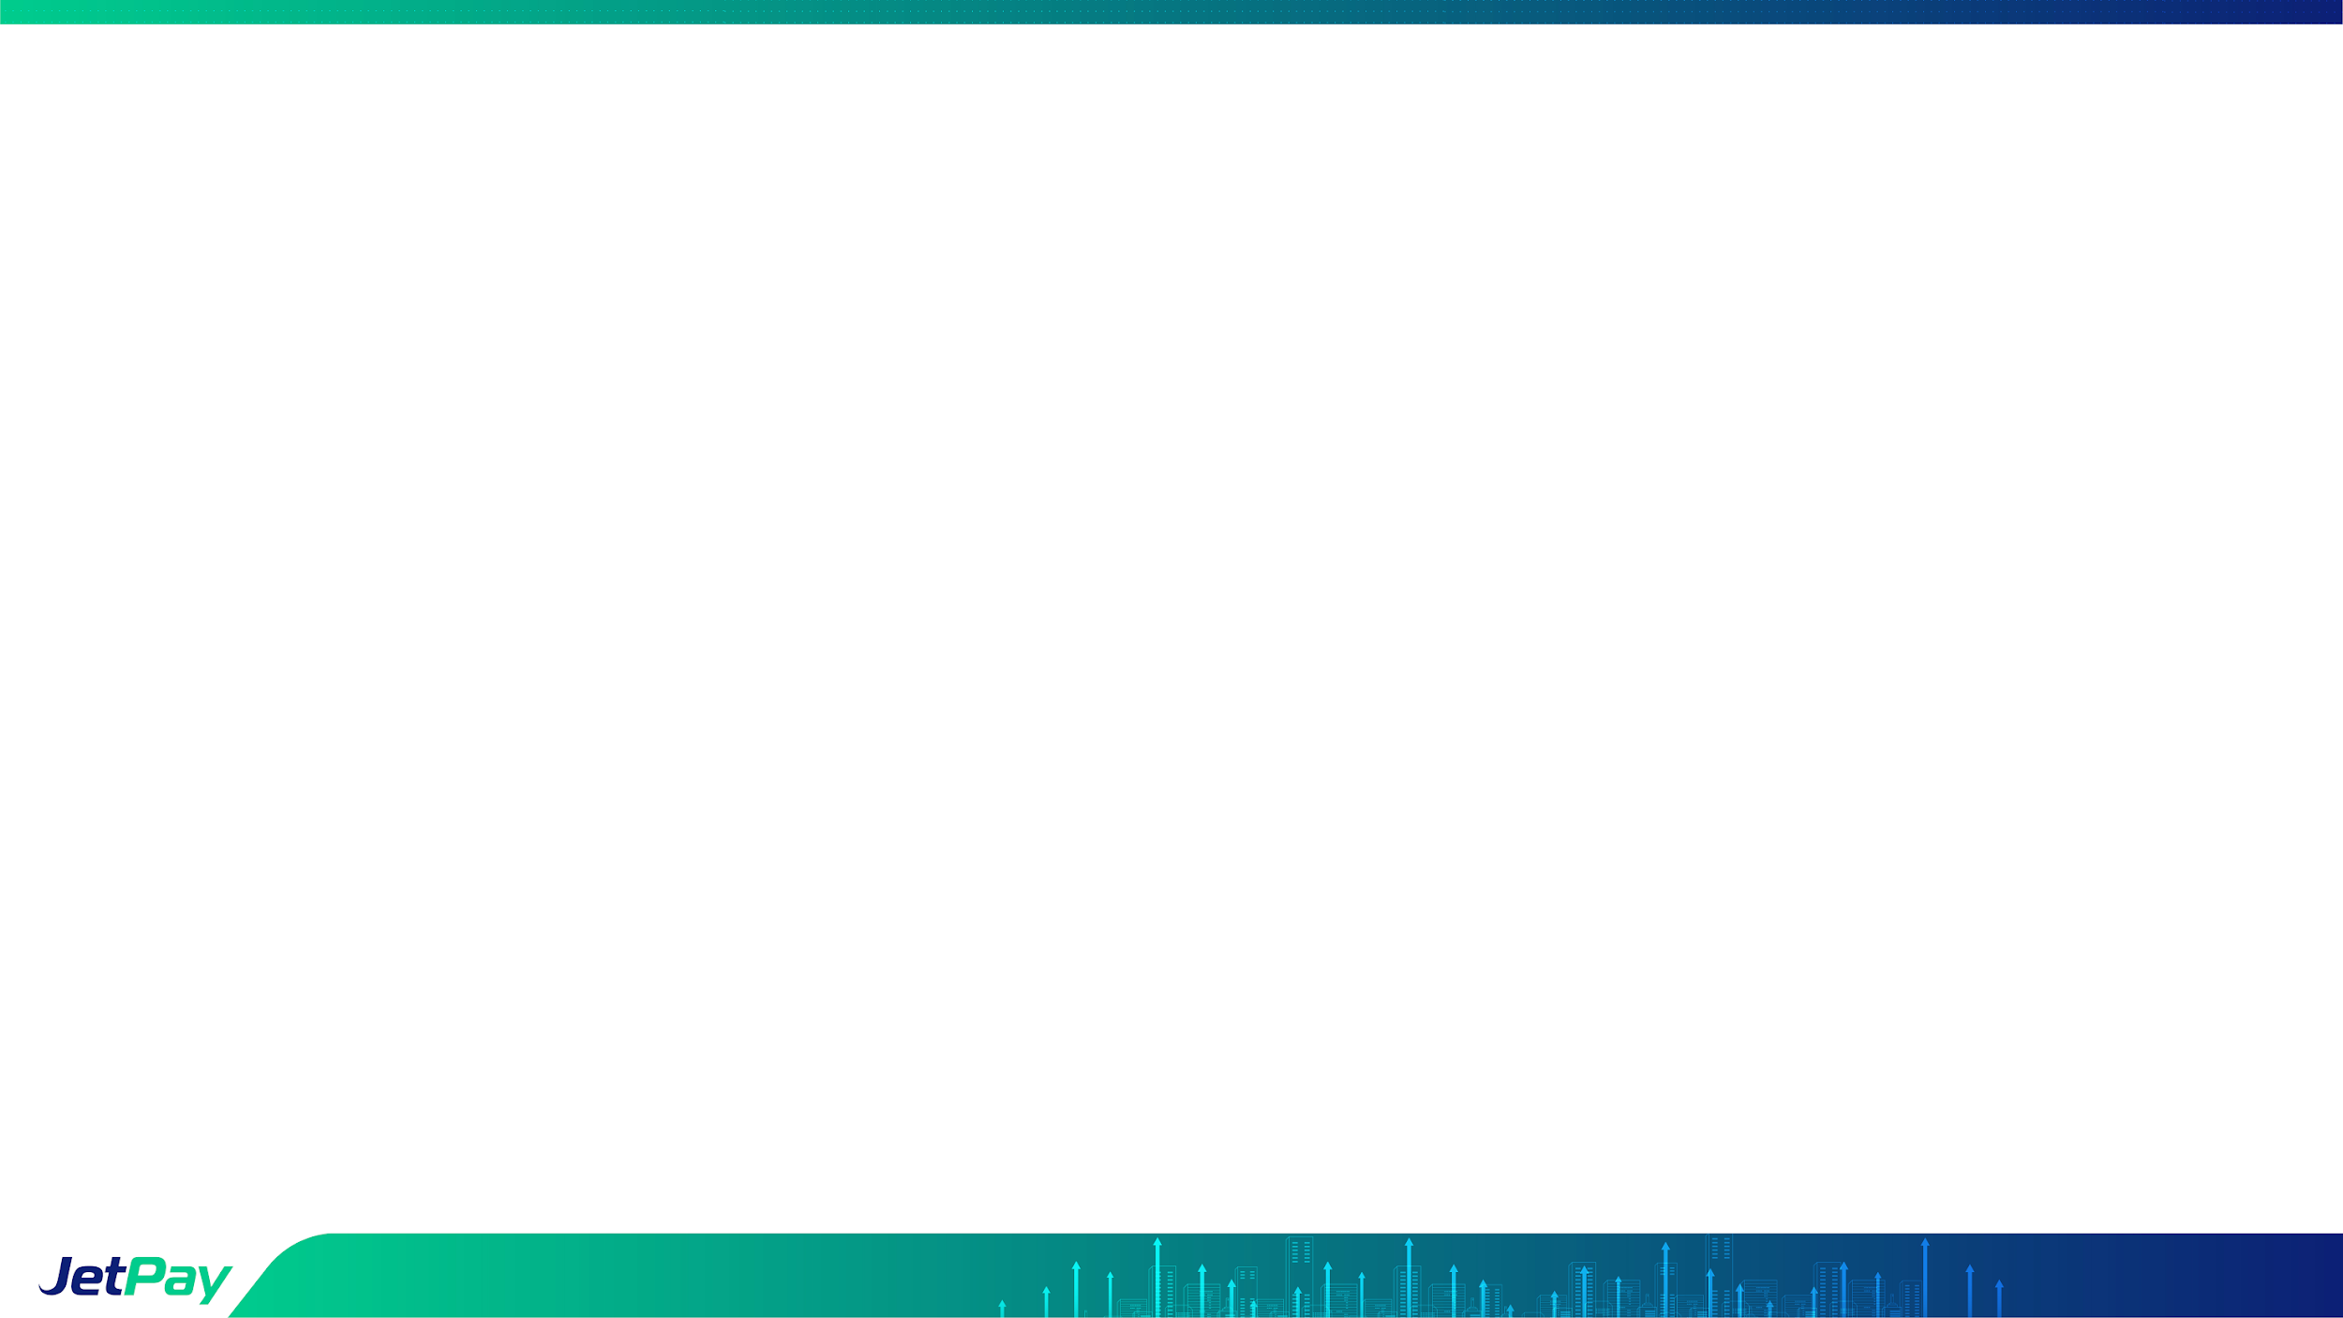
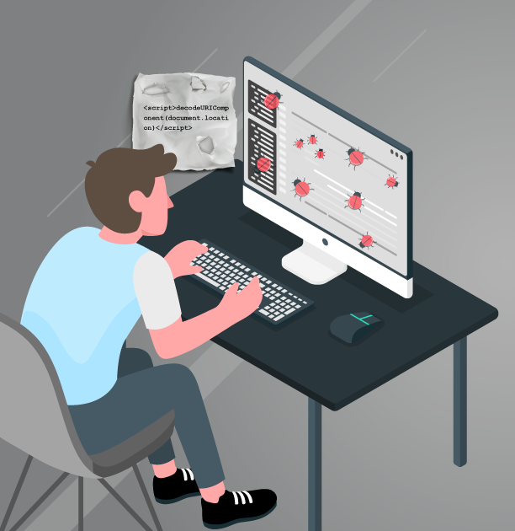
Tại sao cần đào tạo bảo mật ?
Vấn đề
Lỗ hổng phần mềm là do lỗ hổng lập trình và nguyên nhân chủ yếu bắt nguồn từ 2 yếu tố: ý thức và kiến thức của người lập trình
Hậu quả
Bị đánh cắp, phá hoại dữ liệu của người dùng và hệ thống
Dịch vụ bị trì trệ
Hacker chiếm quyền điểu khiển hệ thống
3. Tác động
Hệ thống của công ty bị rơi vào trạng thái nguy hiểm
Hình ảnh của công ty bị giảm sút

Slide 6
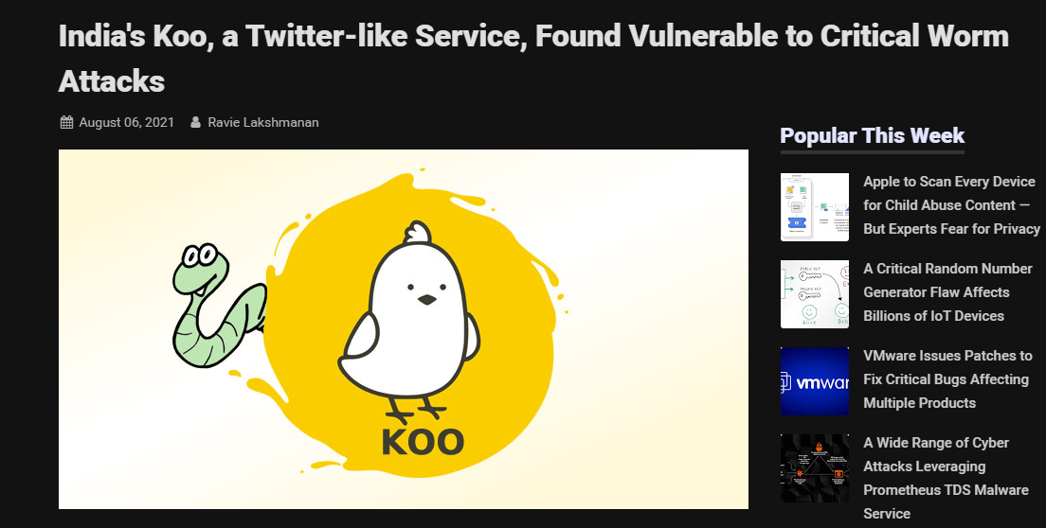
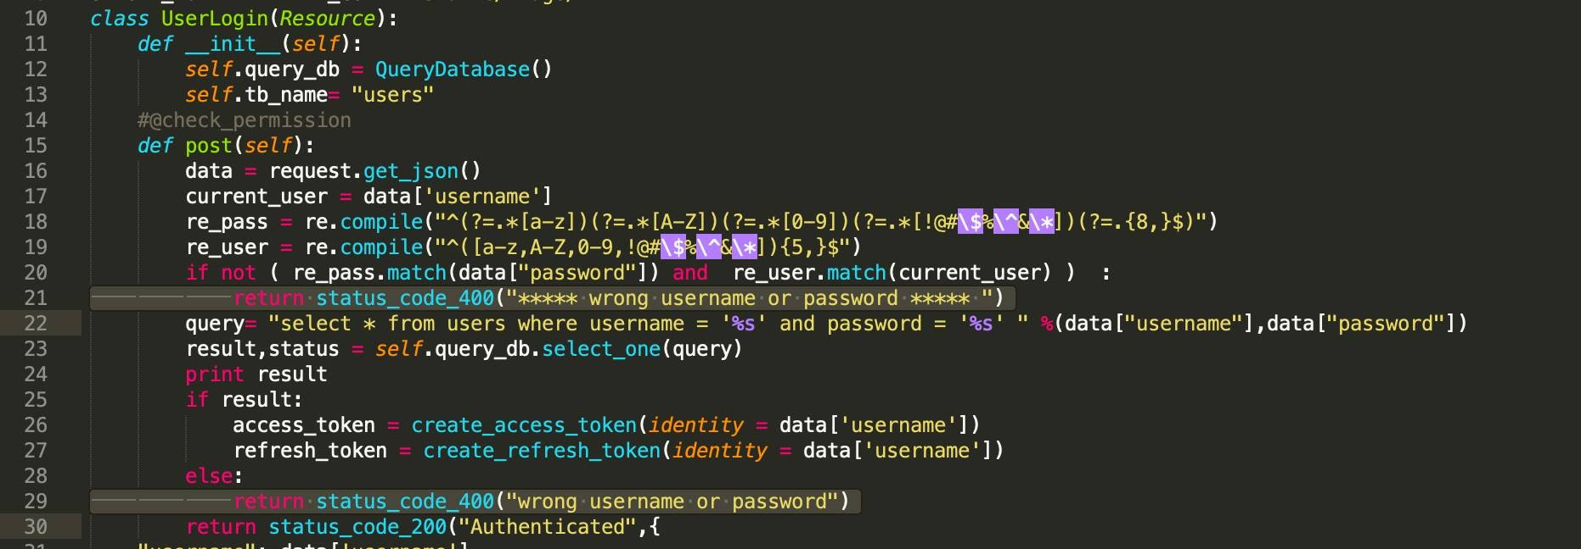
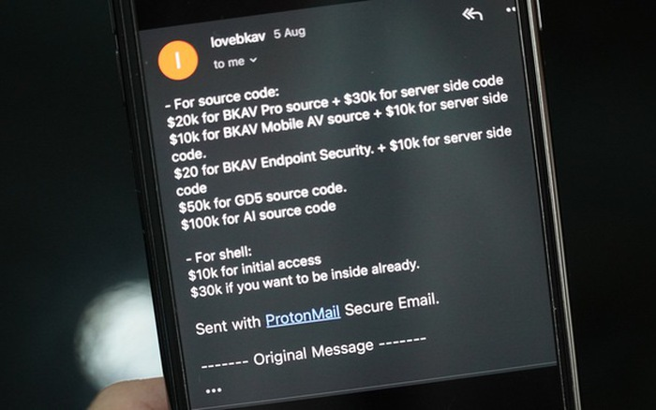
Thí dụ

Slide 7
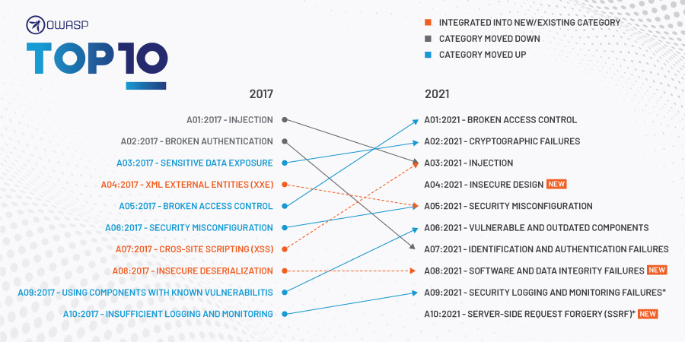
Các vấn đề cần quan tâm
Các lỗ hổng phổ biến
Các phương pháp khắc phục: Mỗi lỗ hổng sẽ có cách khắc phục khác nhau
Notes:
OWASP là viết tắt của Open Web Application Security Project, là một cộng đồng trực tuyến cung cấp các bài viết, phương pháp, tài liệu, công cụ và công nghệ trong lĩnh vực bảo mật ứng dụng Web

Slide 8
Lập trình an toàn
SQL injection
Cross Site Scripting
Client side request forgery
Insecure File Upload
Broken Access Control
Sensitive Information Disclosure

Slide 9
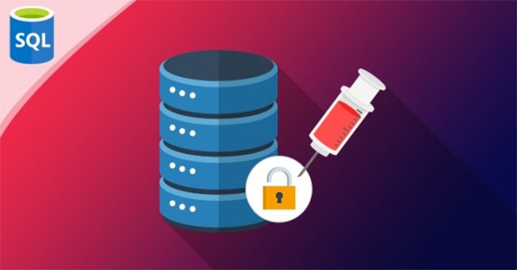
SQL INJECTION

Slide 10
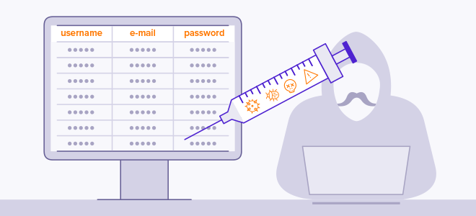
SQL injection là gì ?
SQL Injection là một kỹ thuật lợi dụng những lỗ hổng trong việc kiểm soát dữ liệu đầu vào. Được thực hiện bằng cách chèn thêm một đoạn SQL để làm sai lệnh đi câu truy vấn ban đầu, từ đó có thể khai thác (CRUD) dữ liệu từ database.
Mức độ nguy hiểm: High, critical
Mục tiêu của lỗ hổng :
  Bỏ qua cơ chế xác thực
  Khai thác cơ sở dữ liệu
  Leo thang đặc quyền
Vị trí tấn công: Bất kì đầu vào nào
mà client có thể kiểm soát.

Slide 11
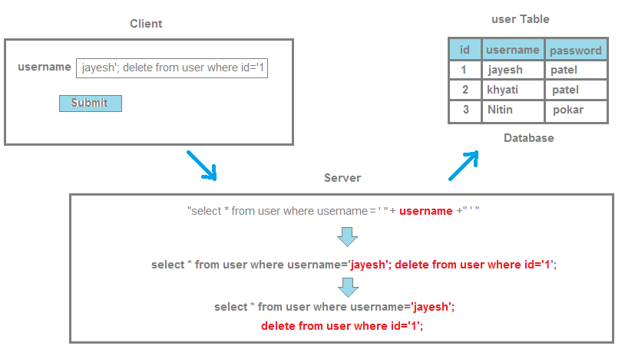
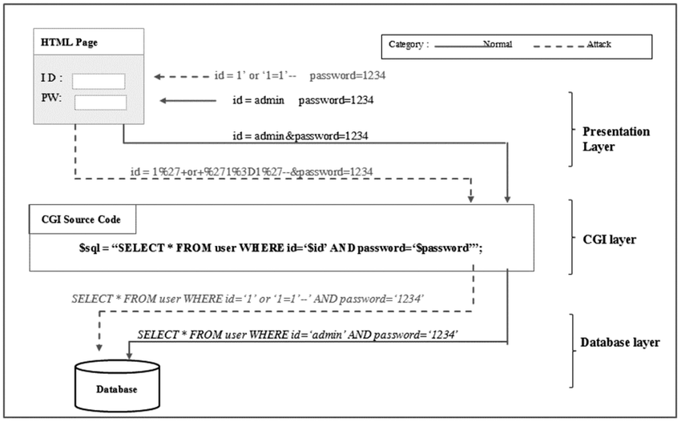
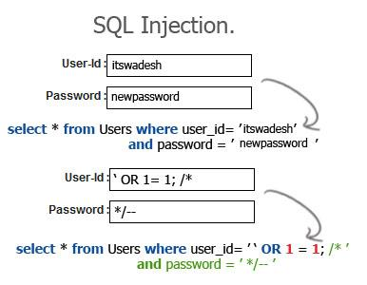
Cách SQL injection

Slide 12
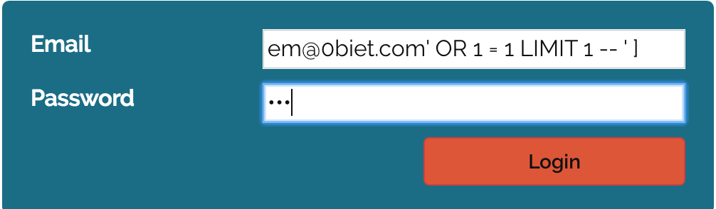
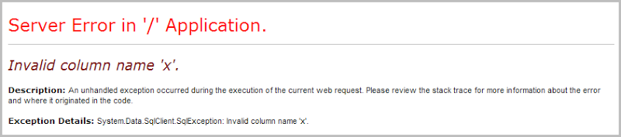
Nguyên nhân
Không kiểm soát dữ liệu đầu vào.
Không định dạng dữ liệu đầu vào hay sử dụng cộng chuỗi tạo câu truy vấn.
Không kiểm soát exception -> phát hiện và khai thác qua error message

Slide 13
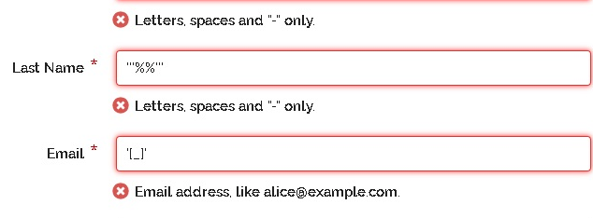
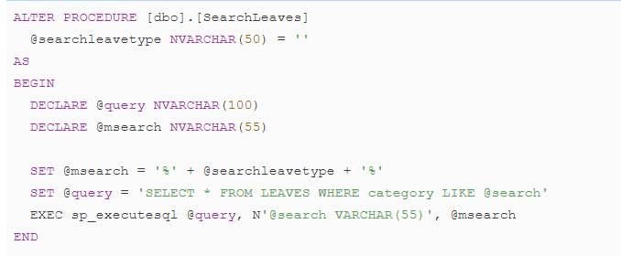
Cách phòng chống
Xử lí dữ liệu đầu vào :Sanitize ,Regex, chỉ định kiểu dữ liệu (numeric, string, ..)
  Sử dụng library của JETPAY phía server
Sử dụng lệnh tham số hóa (Parameterized statements)
Sử dụng thủ tục lưu trữ (stored procedures )
Tuân thủ nguyên tắc đặc quyền tối thiểu
Mã hóa dữ liệu quan trọng trong DB : Password, CVV,CCV

Slide 14
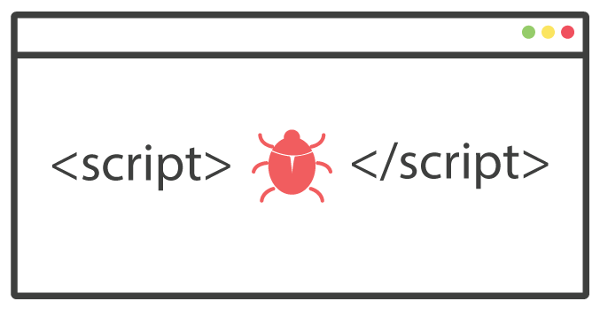
Cross Site Scripting

Slide 15

XSS là gì ?
Cross site scripting (XSS) là lỗ hổng , kỹ thuật tấn công code injection vào nội dung trang web để thực thi ở phía client
Mức độ nguy hiểm : Trung bình, Cao
Mục tiêu
  Đánh cắp cookie của người dùng: session, token
  Lấy thông tin trên trình duyệt của người dùng
  Có thể lợi dụng CORS để ăn cắp thông tin account

Slide 16
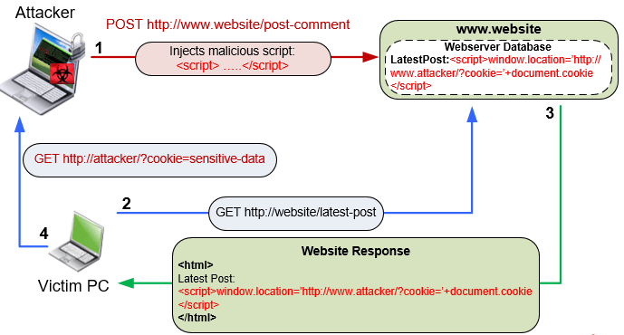
Cách thức tấn công

Slide 17
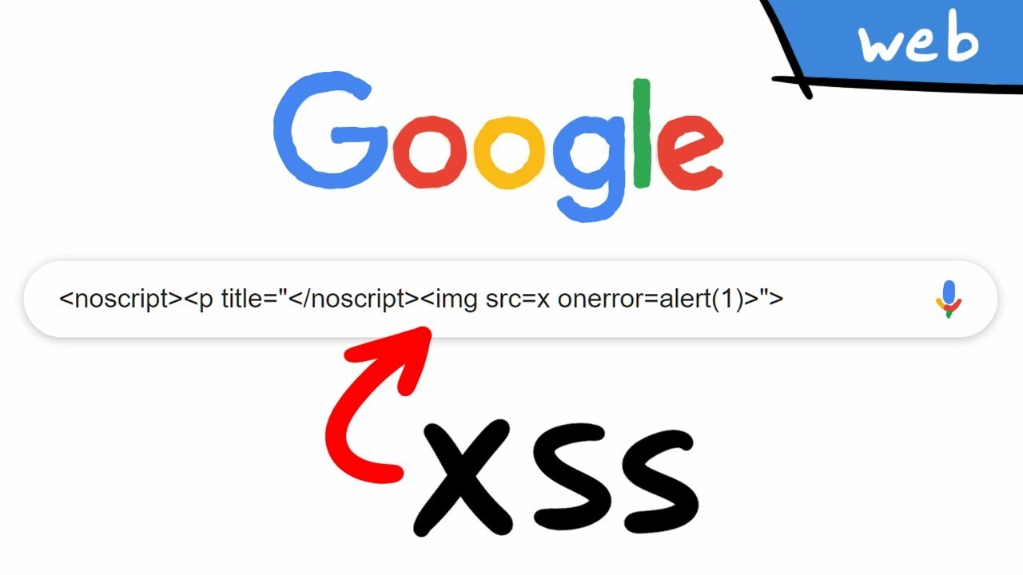
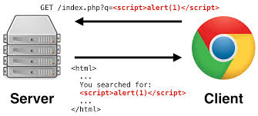
Nguyên nhân
Không kiểm soát dữ liệu đầu vào.
Xử lý dữ liệu đầu ra không an toàn

Slide 18
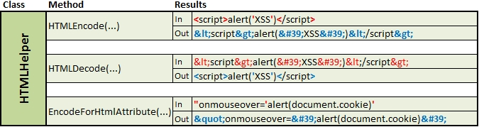
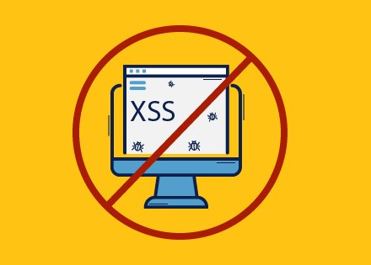
Cách phòng chống
Lọc dữ liệu đầu vào : Regex, HtmlSanitizer
  <script>alert(1)</script> -> alert(1)
Xử lý đầu dữ liệu đầu ra an toàn:
  Mã hóa html_encode, urlencode, JavaScript Encode
  Chỉ định json format
Chỉ định sử dụng header response thích hợp
  Content-type
  X-XSS-Protection
  …
Sử dụng Content Security Policy (CSP)
Thiết lập cờ HTTPOnly và Secure Flag cho cookie
Notes:
- https://cheatsheetseries.owasp.org/cheatsheets/Cross_Site_Scripting_Prevention_Cheat_Sheet.html

Slide 19
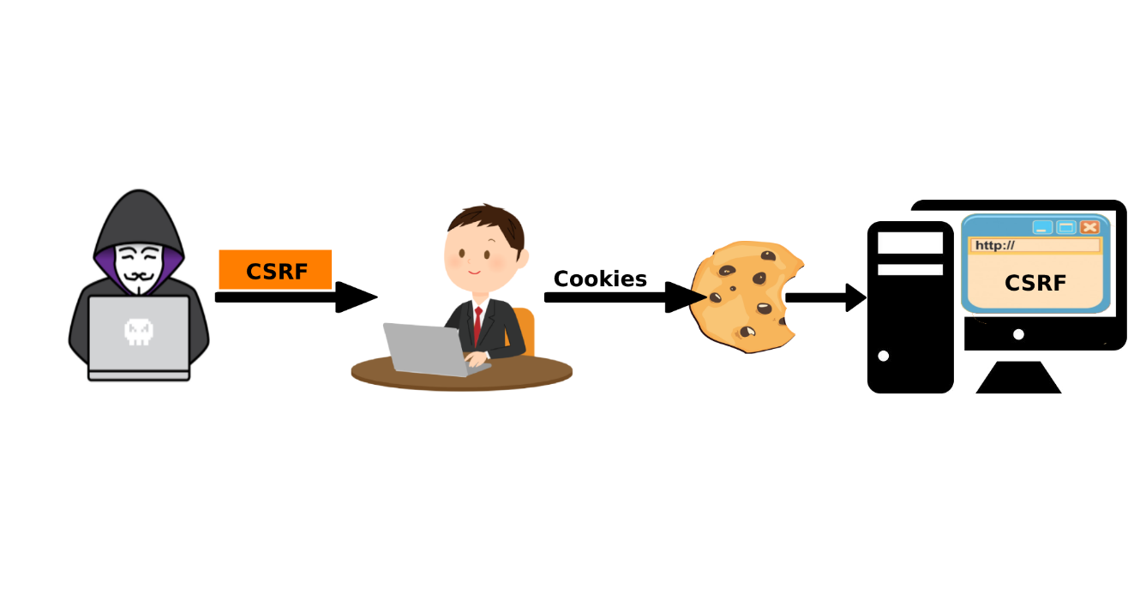
Cross side request forgery

Slide 20
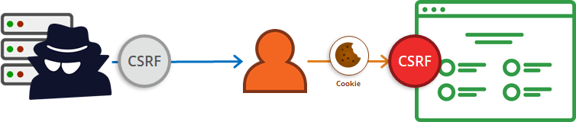
CSRF là gì ?
Cross-site Request Forgery (CSRF) nghĩa là kỹ thuật tấn công giả mạo chính chủ thể của nó. CSRF nói đến việc tấn công vào chứng thực request thông qua việc sử dụng Cookies trên trình duyệt.
Mức độ: Medium, Cao
Mục tiêu:
  Lừa người dùng thực hiện request mà hacker
  muốn
  -> Chính người dùng thay đổi thông tin, mất tài khoản
  mà người dùng không hay biết

Slide 21
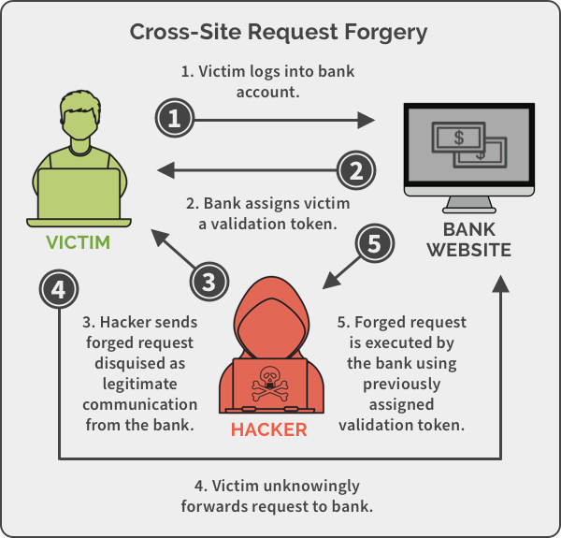
Cách tấn công

Slide 22
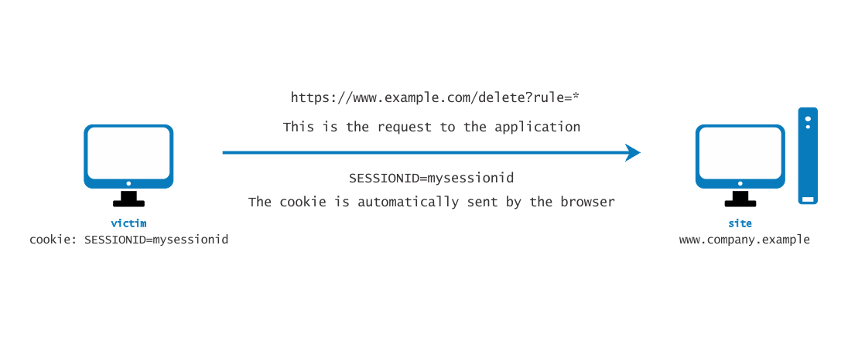
Nguyên nhân
Chỉ xác thực người dùng bằng cookie mà không có ràng buộc khác với phiên của người dùng.

Slide 23
Cách phòng chống
Sử dụng CSRF token validation

Slide 24
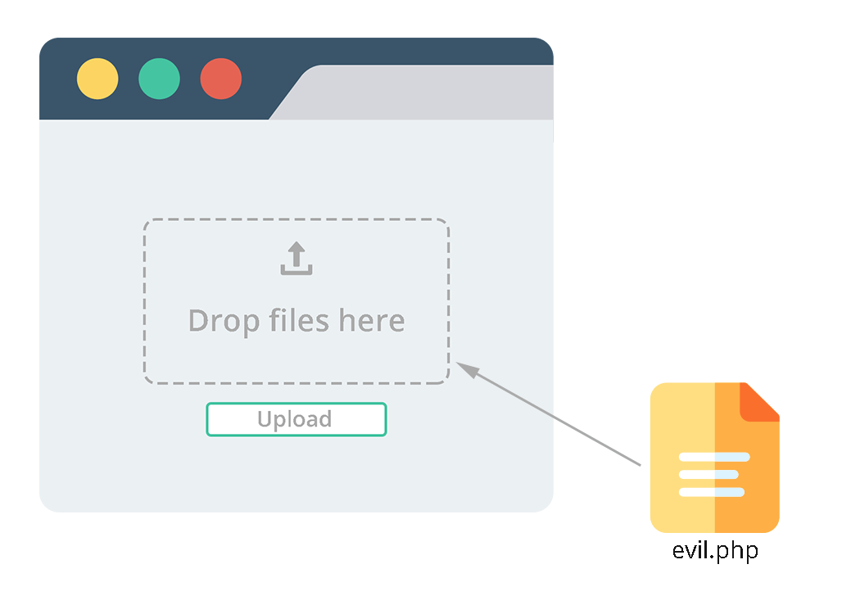
Insecure File Upload

Slide 25
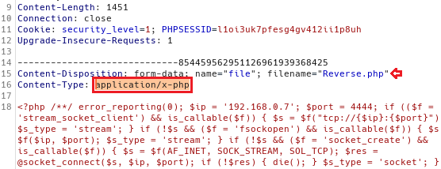
Insecure File Upload
Insecure File Upload là việc cho phép upload các file không hợp lệ, độc hại lên phía server .
Mức độ nguy hiểm : High, Critical
Mục tiêu:
  Upload shell, exe,sh … .
  -> Phát tán với nguồn tin cậy,
  Chiếm quyền điều khiển máy chủ

Slide 26
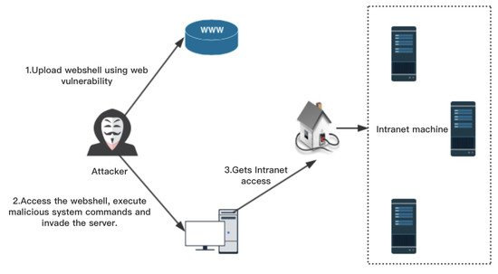
Cách tấn công
Thực hiện upload bằng chức năng upload của ứng dụng. Hacker sẽ cố gắng upload các file độc hại lên server.
Trong trương hợp bị chặn thì hacker sẽ tìm cách bypass để file được lưu trên server phải theo định dạng mong muốn.

Slide 27
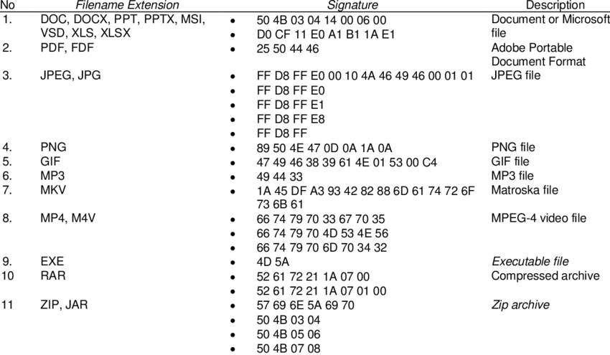
Cách phòng chống
Xây dựng tính năng upload file an toàn
  Kiểm tra đuôi file (extention) hợp lệ
  Kiểm tra file signatures
  Kiểm tra file content
File upload lên phải được đổi tên khác
File upload lên phải được lưu trong thư
mục không có quyền thực thi

Slide 28
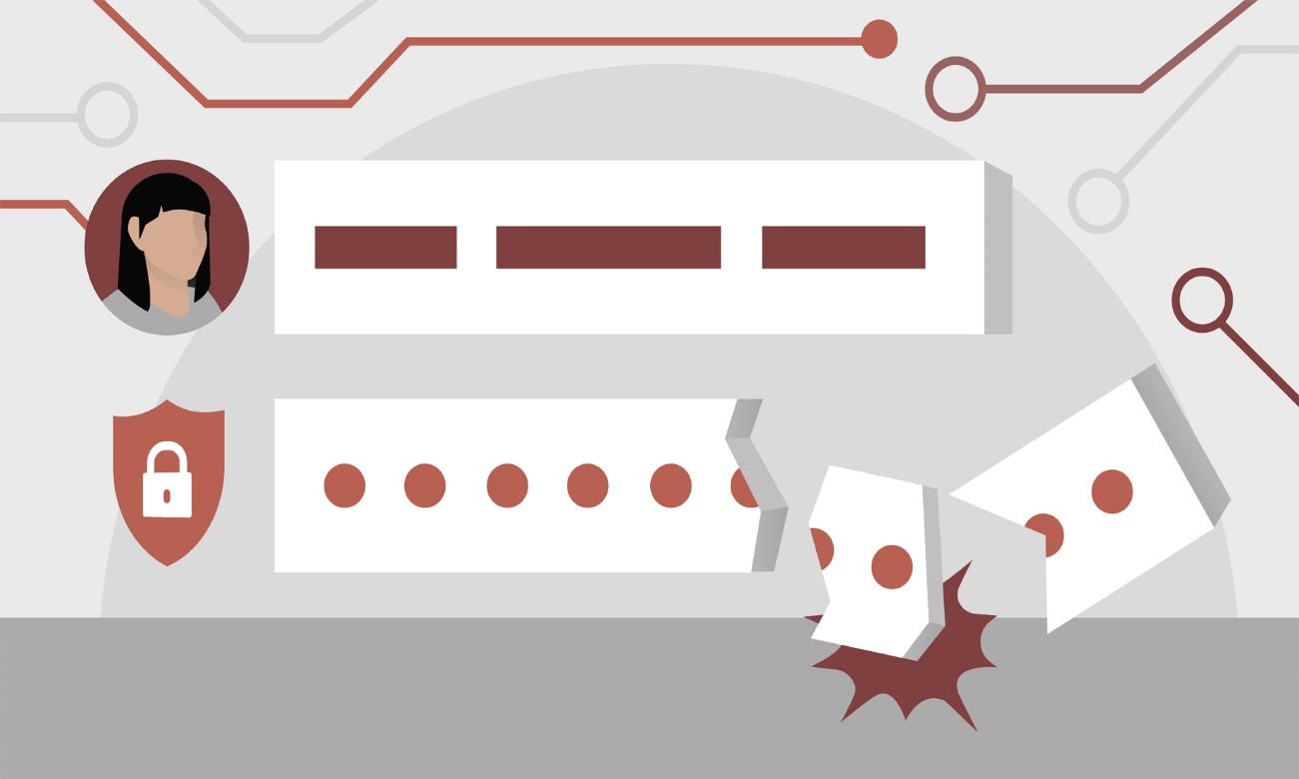
Broken Access Control

Slide 29
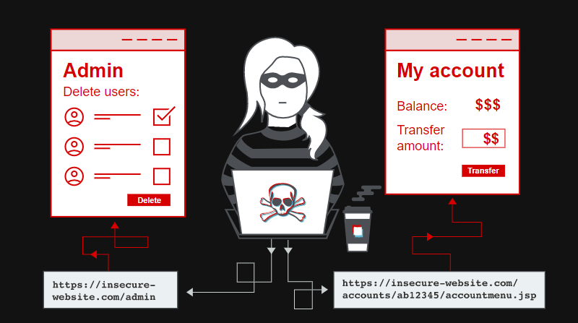
Broken Access Control
Access Control chứa lỗ hổng cho phép kẻ tấn công bỏ qua ủy quyền (authorization) và thực hiện các tác vụ như thể là người dùng có đặc quyền, chẳng hạn như quản trị viên (admin) hay truy cập vào nội dung không được phép của bất kì user khác.
Mức độ : High, Critical
Tác động :
  Thực thi chức năng không được phép
  Đọc nội dung không được phép
  Leo thang đặc quyền

Slide 30
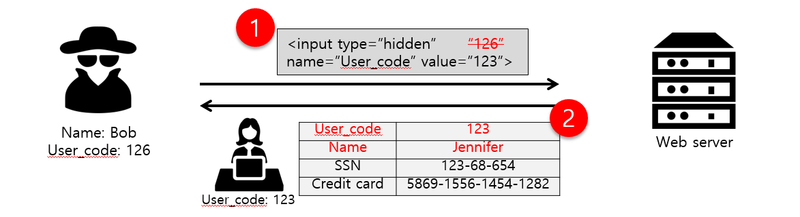
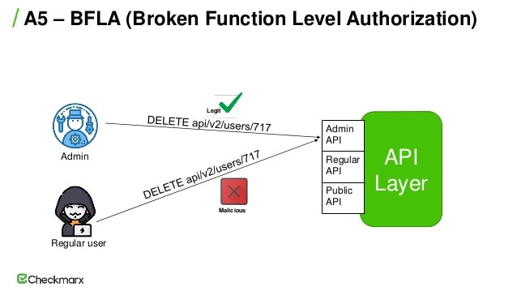
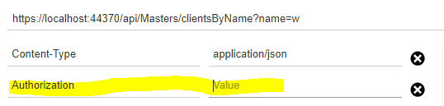
Cách tấn công
Broken Object level Authorization
Broken Function level Authorization
Lack of Authorization
Notes:
Kiểm soát truy cập dọc
Kiểm soát truy cập ngang
Kiểm soát truy cập phụ thuộc vào ngữ cảnh

Slide 31
Nguyên nhân
Kiểm soát truy cập bị lỗi là một lỗ hổng bảo mật thường gặp và thường nghiêm trọng. Thiết kế và quản lý các biện pháp kiểm soát truy cập là một vấn đề phức tạp và năng động áp dụng các ràng buộc kinh doanh, tổ chức và pháp lý đối với việc triển khai kỹ thuật
Các quyết định thiết kế kiểm soát truy cập phải được thực hiện bởi con người chứ không phải công nghệ và khả năng xảy ra sai sót là rất cao..

Slide 32
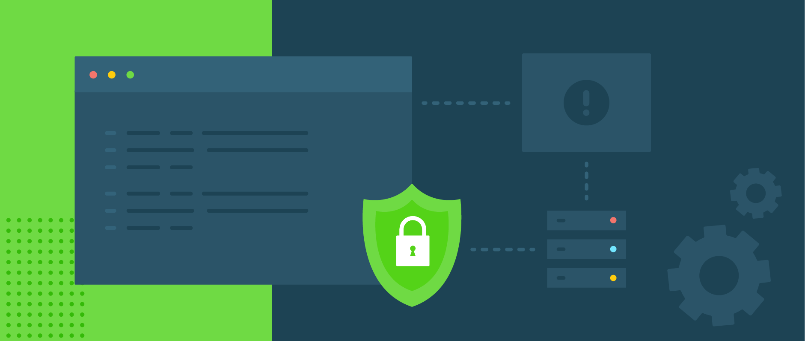
Các khắc phục
Trừ khi một tài nguyên được thiết kế để có thể truy cập công khai, hãy từ chối quyền truy cập theo mặc định.(Đặc quyền tối thiểu)
Bất cứ khi nào có thể, hãy sử dụng một cơ chế toàn ứng dụng để thực thi các biện pháp kiểm soát truy cập.
Kiểm tra kỹ lưỡng và kiểm tra các biện pháp kiểm soát truy cập để đảm bảo chúng đang hoạt động như thiết kế.

Slide 33

Sensitive Information Disclosure

Slide 34
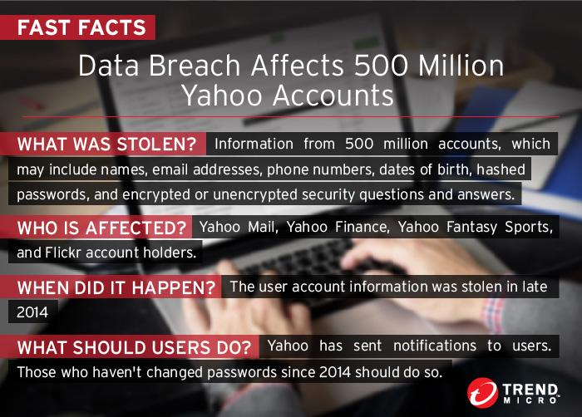
Sensitive Information Disclosure
Sensitive Information Disclosure là lỗ hổng để lộ thông tin nhạy cảm của người dùng hoặc của hệ thống trong phản hồi về phía client.
Mức độ: Tùy thuộc vào dữ liệu
Tác động :
  Rò rỉ dữ liệu : user information, source code, config, ip private, apikey …

Slide 35
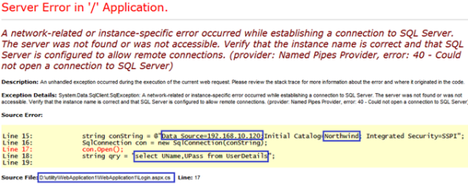
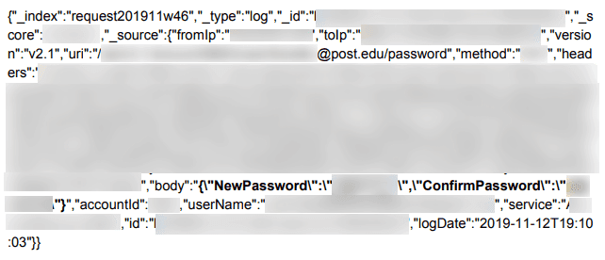
Nguyên nhân
Bật chế độ debug khi phát hành.
Không xử lý exception.
Dữ liệu trả về thừa thông tin hoặc chứa thông tin nhạy cảm.
Lưu dữ liệu test hoặc key trong code

Slide 36
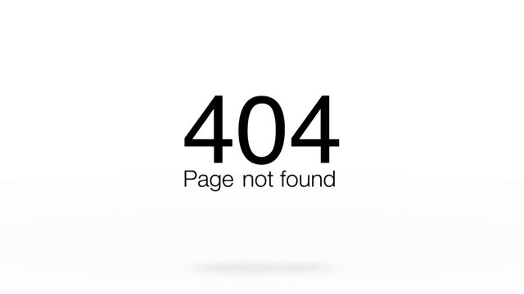
Cách khắc phục
Trả về các trang thông báo lỗi (404, 400 ) khi có exception
hoặc request không hợp lệ
Không trả về các thông tin nhạy cảm của người dùng nếu không cần thiết.
Yêu cầu trước khi phát hành sản phẩm thì cần loại bỏ các dữ liệu ở môi trường test

Slide 37

Ngoài ra
Using Components with known Vulnerabilities hay sử dụng thành phần hỗ trợ bên thứ 3 có chứa lỗ hổng
Business logic là lỗ hổng liên quan đến logic/flow code
  Mua sản phẩm không mất tiền do xử lý ở phía client
  Bufferover flow
  Race condition

Slide 38
Conlusion

Slide 39
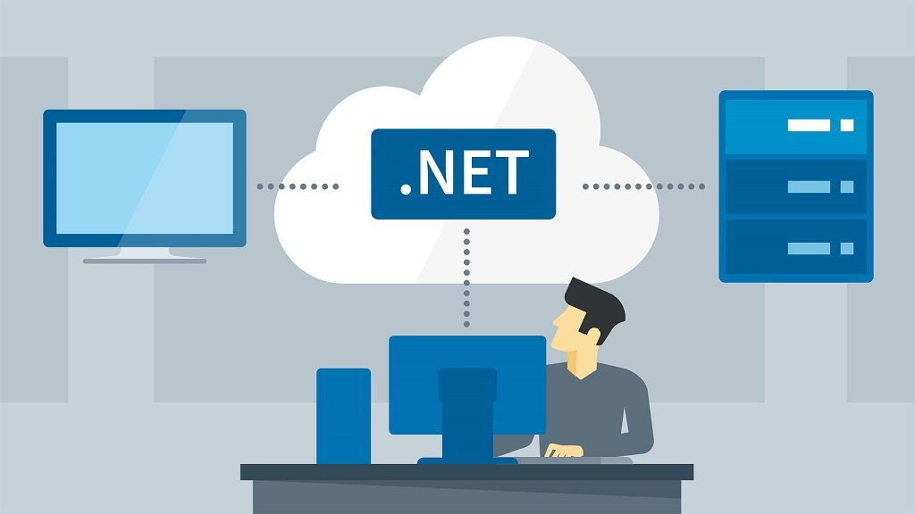
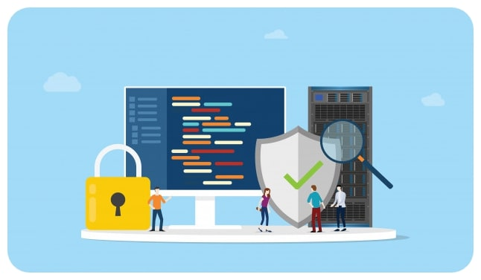
Lập trình an toàn
Kiểm soát dữ liệu ra vào
Tuân thủ nguyên tắc đặc quyền tối thiểu
Kiểm soát truy cập chặt chẽ
Nắm rõ các kiến thức về lỗ hổng (top 10 OWASP)
Sử dụng các công cụ, chức năng an toàn, tin cậy

Slide 40
Tham khảo tài liệu
Anti-Request Forgery - Prevent Cross-Site Request Forgery (XSRF/CSRF) attacks.
Prevent Cross-Site Scripting - Prevent Cross-Site Scripting (XSS).
Protect Secrets in Development - Safe storage of app secrets in development
.NET Security Cheat Sheet - Quick, basic .NET security tips for developers.
Hardening the security of your ASP.NET core apps - Lessons learned after a third-party penetration test.
Secure Coding Guidelines - Microsoft's take on secure coding guidelines.
Security Headers - Adding Default Security Headers in .NET Core.

Slide 41
THANK YOU!

